Slide 1
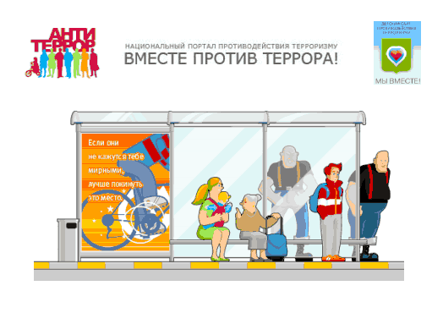
Антитеррор. Правила при угрозах терроризма.

Slide 2
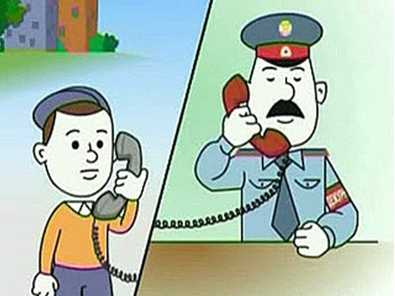
Обращайте внимание на подозрительных людей, предметы, на любые подозрительные мелочи. Сообщайте обо всем подозрительном сотрудникам правоохранительных органов.
• Никогда не принимайте от незнакомцев пакеты и сумки, не оставляйте свой багаж без присмотра.

Slide 3
У семьи должен быть план действий в чрезвычайных обстоятельствах, у всех членов семьи должны быть записаны номера телефонов, адреса электронной почты.
• Необходимо назначить место, где вы сможете встретиться с членами вашей семьи в экстренной ситуации.

Slide 4
В случае эвакуации возьмите с собой набор предметов первой необходимости и документы.
• Всегда узнавайте, где находятся резервные выходы из помещения.

Slide 5
В доме необходимо укрепить и опечатать входы в подвалы и на чердаки, установить домофон, освободить лестничные клетки и коридоры от загромождающих предметов.
• Нужно организовать дежурство жильцов вашего дома, которые будут регулярно обходить здание, наблюдая, все ли в порядке, обращая особое внимание на появление незнакомых лиц и автомобилей, разгрузку мешков и ящиков.

Slide 6
Если произошел взрыв, пожар, землетрясение, никогда не пользуйтесь лифтом.
• Старайтесь не поддаваться панике, что бы ни произошло, помните, что паника может спровоцировать террористов и ускорить теракт, а также помешать властям предотвратить преступление или уменьшить его последствия.

Slide 7
Как выявить террориста
Будьте внимательны, постарайтесь запомнить приметы этих людей, отличительные черты их лиц, одежду, имена, клички, возможные шрамы и татуировки, особенности речи и манеры поведения, тематику разговоров и т.д. Не пытайтесь их останавливать сами, иначе вы можете стать их первой жертвой.

Slide 8
На что необходимо обращать внимание:
На подозрительных лиц, иногда нарочито неприметных, не выделяющихся, но чем-либо странных.
На небольшие группы людей, собравшихся с определенной целью, возможно агрессивно настроенных.
На сдаваемые или снимаемые квартиры, подвалы, подсобные помещения, склады, вокруг которых наблюдается странная активность.
На подозрительные телефонные разговоры.
На необычные связи какого-либо лица с регионами Казахстана, СНГ, мира, откуда распространяется терроризм.

Slide 9
Рекомендации специалистов служб безопасности
Будьте особо бдительными и остерегайтесь людей, одетых не по сезону. Если вы видите летом человека, одетого в плащ или толстую куртку – будьте особенно осторожны – под такой одеждой террористы чаще всего прячут бомбы. Лучше всего держаться от него подальше и обратить на него внимание сотрудников правоохранительных органов.

Slide 10
Рекомендации специалистов служб безопасности
Остерегайтесь людей с большими сумками, баулами и чемоданами, особенно, если они находятся в непривычном месте (например, с баулом в кинотеатре или на празднике). Несмотря на то, что этот человек, скорее всего, окажется туристом или торговцем, все же лишняя осторожность не повредит.

Slide 11
Рекомендации специалистов служб безопасности
Старайтесь удалиться на максимальное расстояние от тех, кто ведет себя неадекватно, нервозно, испуганно, оглядываясь, проверяя что-то в одежде или в багаже.
Если вы не можете удалиться от подозрительного человека, следите за мимикой его лица. Специалисты сообщают, что смертник, готовящийся к теракту, обычно выглядит чрезвычайно сосредоточено, губы плотно сжаты, либо медленно двигаются, как будто читая молитву.

Slide 12
Рекомендации специалистов служб безопасности
Ни в коем случае не поднимайте забытые вещи: сумки, мобильные телефоны, кошельки.
Ни в коем случае не принимайте от незнакомых лиц никаких подарков, не берите вещей с просьбой передать другому человеку.

Slide 13
Поведение в толпе
Выберите наиболее безопасное место. Оно должно быть как можно дальше от середины толпы, трибун, мусорных контейнеров, ящиков, оставленных пакетов и сумок, стеклянных витрин, заборов и оград.
В случае возникновения паники обязательно снимите с себя галстук, шарф.
При давке надо освободить руки от всех предметов, согнуть их в локтях, застегнуть одежду на все пуговицы.

Slide 14
Поведение в толпе
Нельзя хвататься за деревья, столбы, ограду.
Надо стараться всеми силами удержаться на ногах.
В случае падения необходимо свернуться клубком на боку, резко подтянуть ноги, и постараться подняться по ходу движения толпы.
Не привлекайте к себе внимание провоцирующими высказываниями и выкрикиванием лозунгов.

Slide 15
Поведение в толпе
Не приближайтесь к агрессивно настроенным лицам и группам лиц.
Не вмешивайтесь в происходящие стычки.
Постарайтесь покинуть толпу.

Slide 16
Эвакуация
Если вы находитесь в квартире, выполните следующие действия:
Возьмите личные документы, деньги и ценности.
Отключите электричество, воду и газ.
Окажите помощь в эвакуации пожилых и тяжело больных людей.
Обязательно закройте входную дверь на замок — это защитит квартиру от возможного проникновения мародеров.

Slide 17
Набор для выживания
Примерный набор вещей, которые могут обеспечить выживание, по меньшей мере в течение 72 часов:
Средства личной защиты: противогазы с дополнительными фильтрами, детские противогазы, кислородная маска, респираторы
Аптечка, в которой должны быть: анальгин, ацетилсалициловая кислота, гипотермический (охлаждающий) пакет, сульфацил натрия, жгут кровоостанавливающий, бинт стерильный, бинт нестерильный, атравматическая повязка, лейкопластырь бактерицидный, салфетки кровоостанавливающие, раствор бриллиантового зеленого, лейкопластырь, бинт эластичный трубчатый, вата, нитроглицерин, валидол, устройство для проведения искусственного дыхания, аммиака раствор, уголь активированный, корвалол, ножницы

Slide 18
Набор для выживания
Обезвоженная сухая пища; мультивитамины
Котелок
Запас воды
Туалетные принадлежности
Бензиновая и газовая зажигалки, а также непромокаемые спички
Два фонаря с дополнительными батарейками и лампочками
Прочная длинная веревка
Два ножа (с выкидным и обычным лезвиями)
Комплект столовых принадлежностей
Монтировка
Набор инструментов

Slide 19
Набор для выживания
Палатка
Радио с ручным питанием
Дождевики, брезентовый костюм, нижнее белье, носки, шляпы, солнцезащитные очки, перчатки, высокие сапоги (лучше, резиновые)
Свечи
Иголки, нитки
Крючки для рыбной ловли и леска
Сухое топливо

Slide 20
Чтобы действовать адекватно в экстремальной ситуации, постарайтесь по возможности следовать следующему плану действий:
прежде, чем принимать какое-то решение, проанализируйте ситуацию, в которой вы оказались;
попробуйте, насколько это будет возможно, оценить человека, противостоящего вам, обратив внимание на его физические и психические данные, его настроение и возможные особенности в поведении;
приведите себя в состояние, которое позволит вам не только действовать, но и думать;
определите тактику своего поведения в зависимости от всего объема поступившей к вам информации и ведите себя в соответствии с ней.

Slide 21
Рекомендации к действиям при захвате
Только в момент захвата заложников есть реальная возможность скрыться с места происшествия.
Настройтесь психологически, что моментально вас не освободят, но помните, что освободят вас обязательно.
Ни в коем случае нельзя кричать, высказывать свое возмущение.

Slide 22
Рекомендации к действиям при захвате
Если начался штурм, необходимо упасть на пол и закрыть голову руками, старайтесь при этом занять позицию подальше от окон и дверных проемов.
Держитесь подальше от террористов, потому что при штурме по ним будут стрелять снайперы.
Если вы получили ранение, главное – постараться остановить кровотечение, перевязав рану. Окажите помощь тому, кто рядом, но в более тяжелом положении.

Slide 23
Рекомендации к действиям при захвате
Не следует брать в руки оружие, чтобы вас не перепутали с террористами.
Не старайтесь самостоятельно оказать сопротивление террористам.
Если на вас повесили бомбу, нужно без паники голосом или движением руки дать понять об этом сотрудникам спецслужб.
Фиксируйте в памяти все события, которые сопровождают захват. Эта информация будет очень важна для правоохранительных органов

